Slide 1
MUERTE DE PERON 1 de julio de 1974

Slide 2
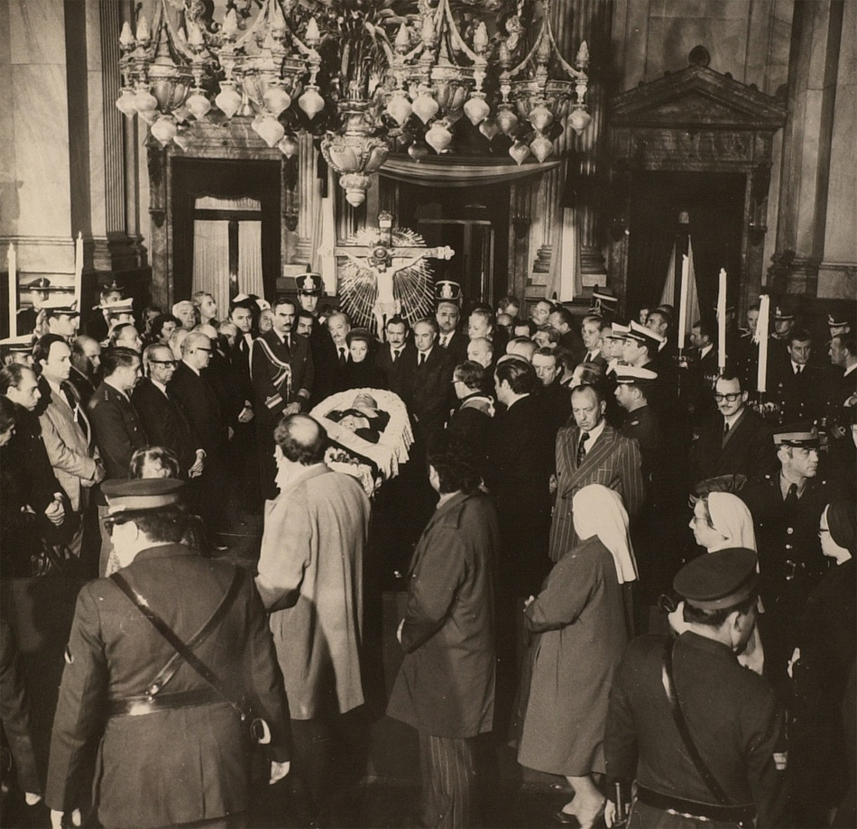
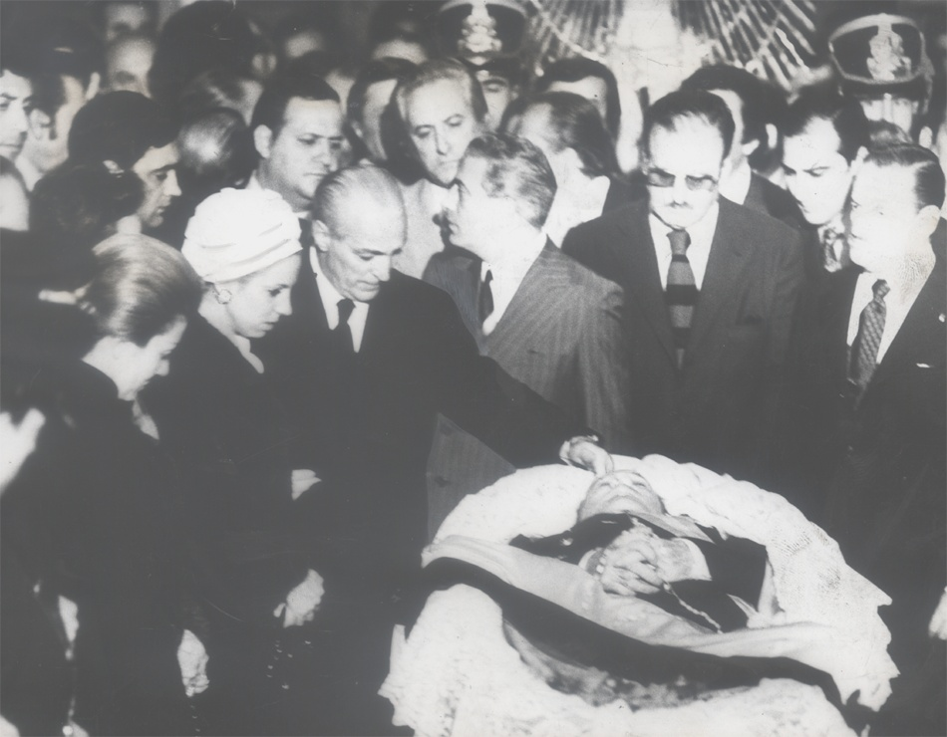
MUERTE DE PERON – VELATORIO EN EL CONGRESO DE LA NACION – Año 1974

Slide 3
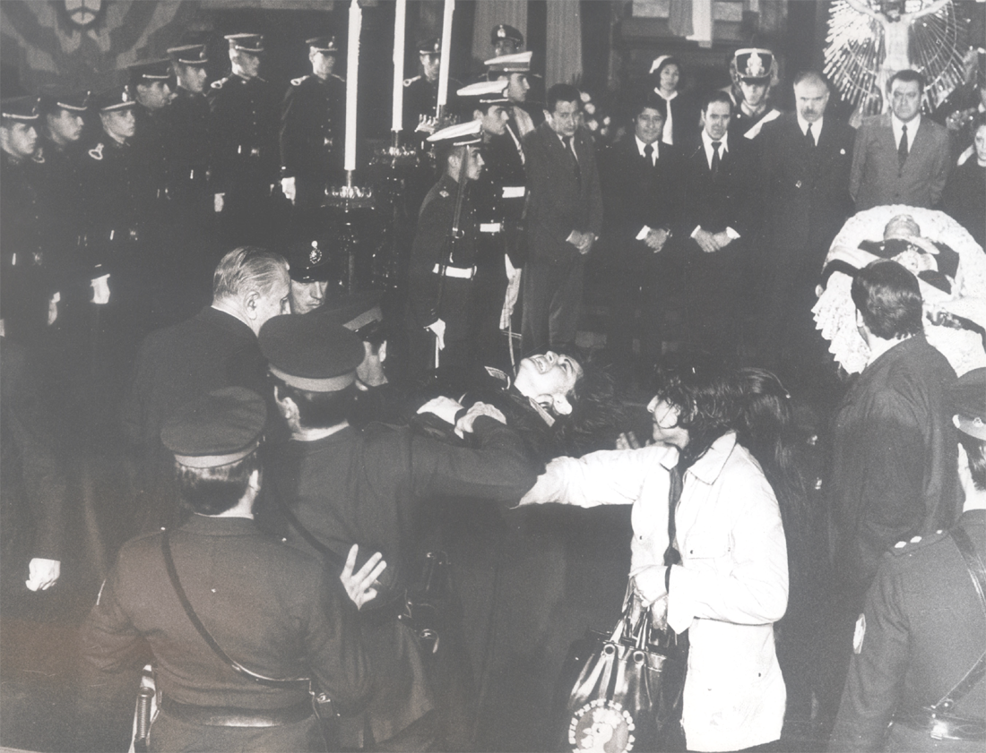
Velatorio de Juan Perón en el Congreso de la Nación

Slide 4
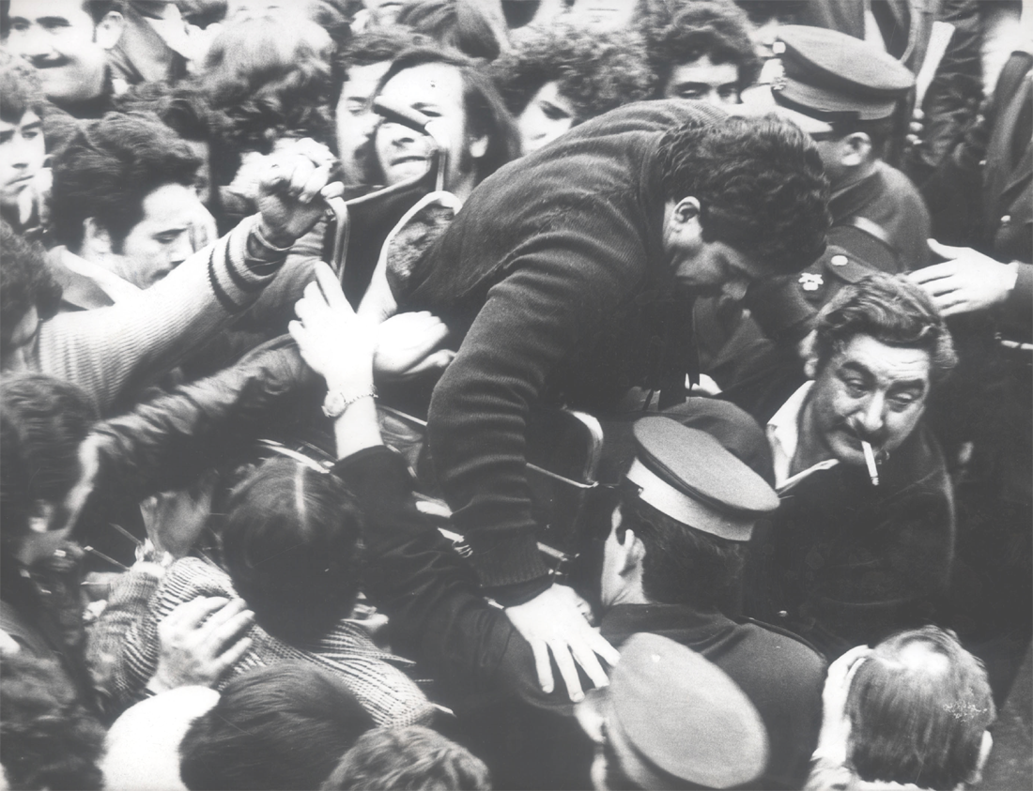
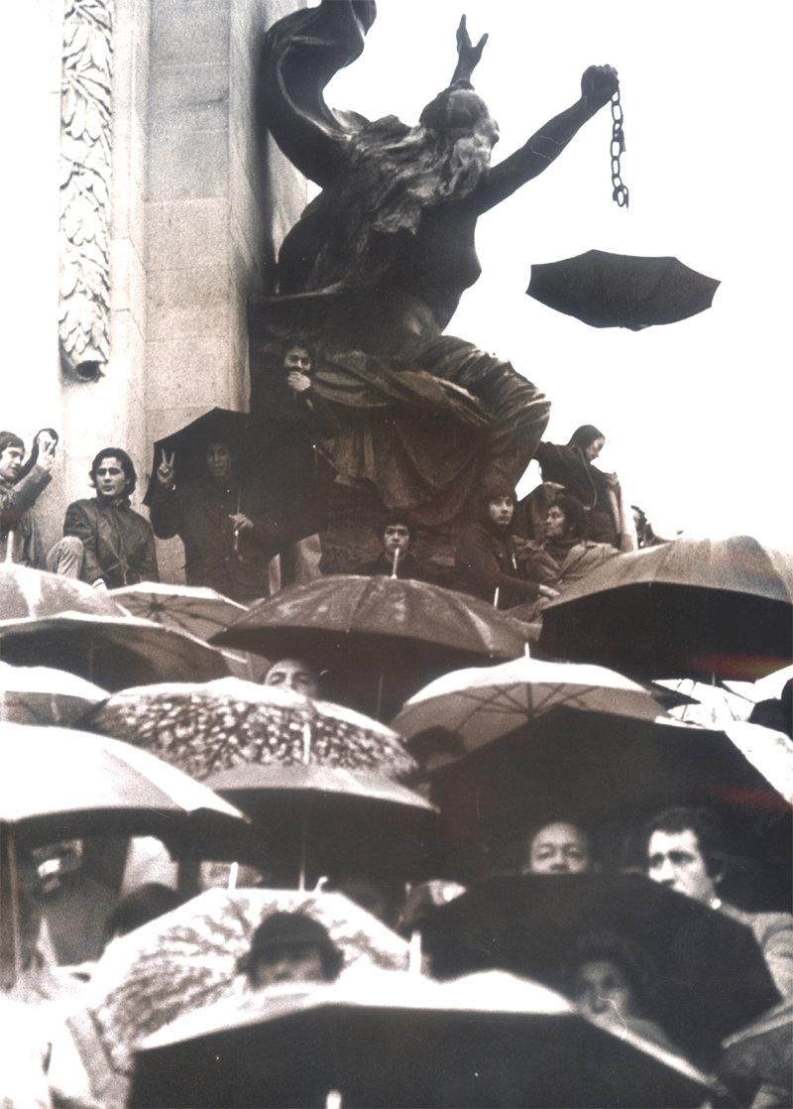
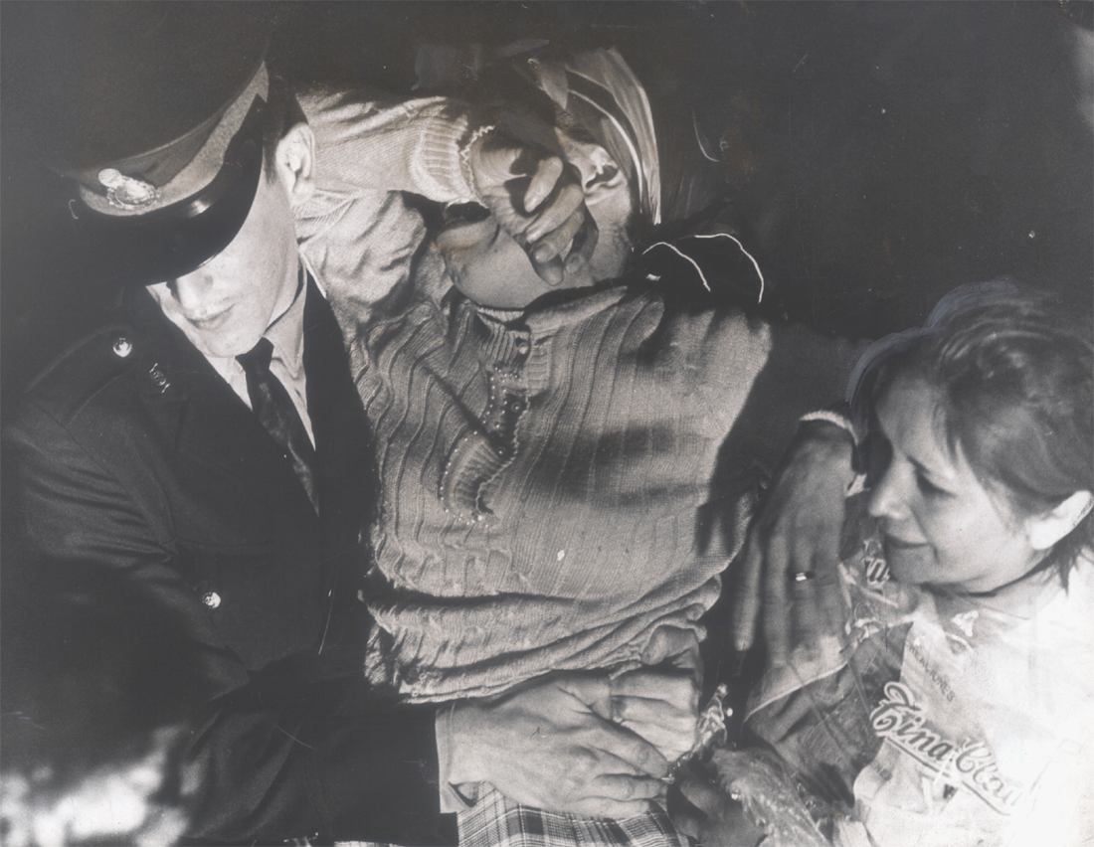
4 de julio de 1974. Entierro de Juan Domingo Perón. Miles de personas se agolpan para darle el último adiós al presidente de la nación

Slide 5
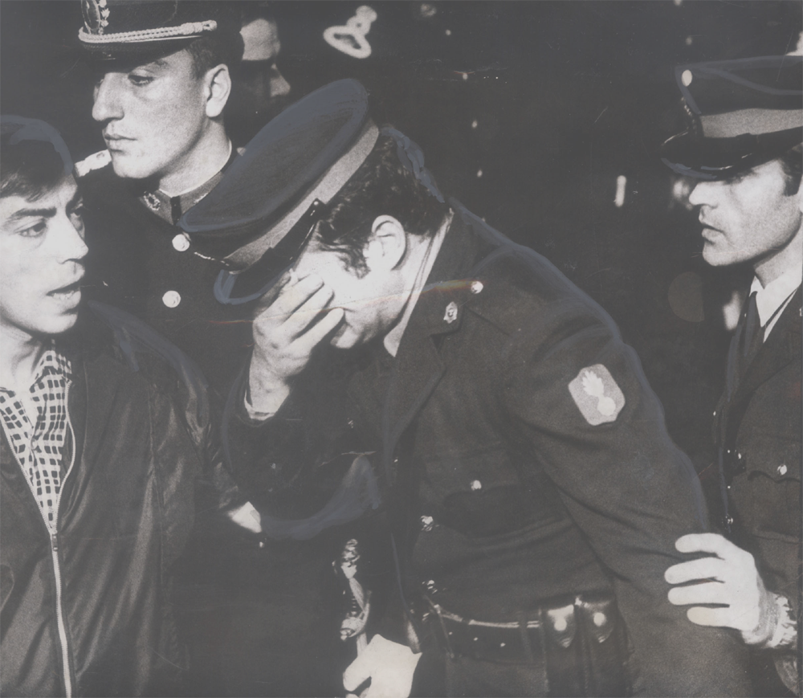
3 de julio de 1974. Un policía llorando la muerte del presidente de la nación Juan Domingo Perón

Slide 6
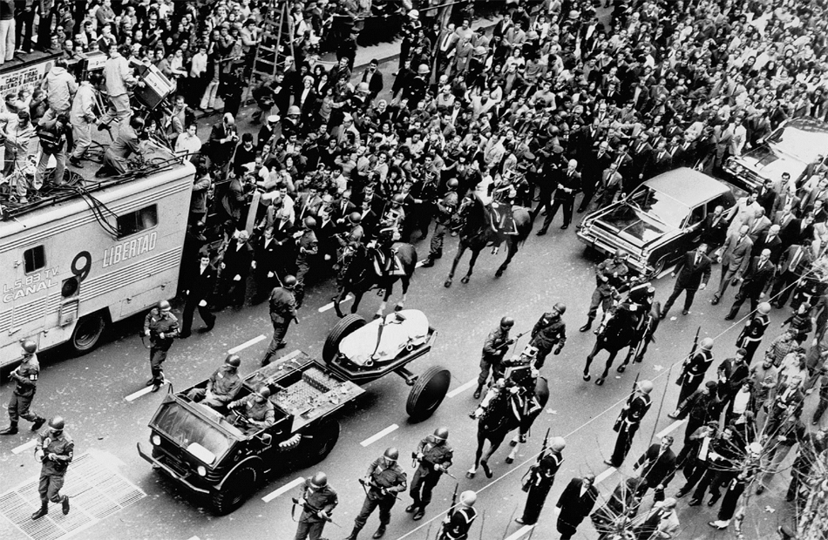
MUERTE DE PERON – CORTEJO FUNEBRE (que se traslada al Congreso de la Nación) el 04-07-1974

Slide 7
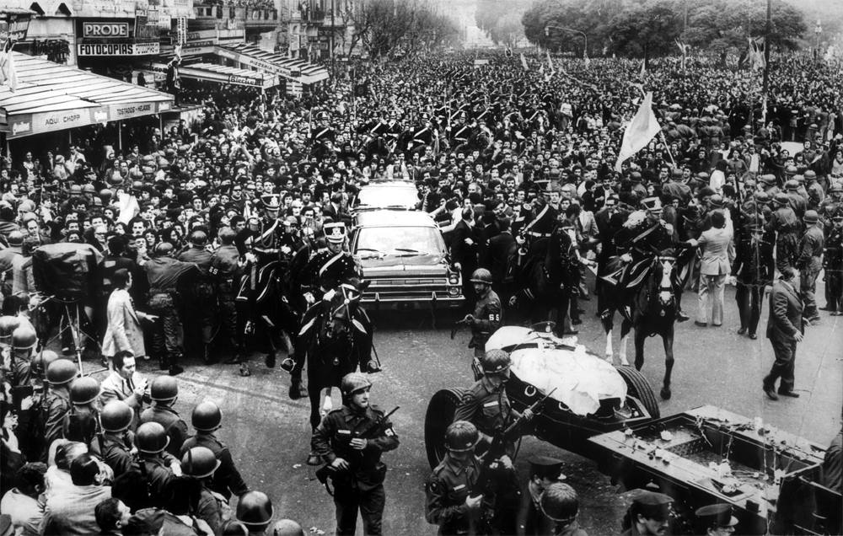
La cureta que transporta los restos del teniente general Juan Domingo Perón se acerca al edificio del Congreso Nacional

Slide 8
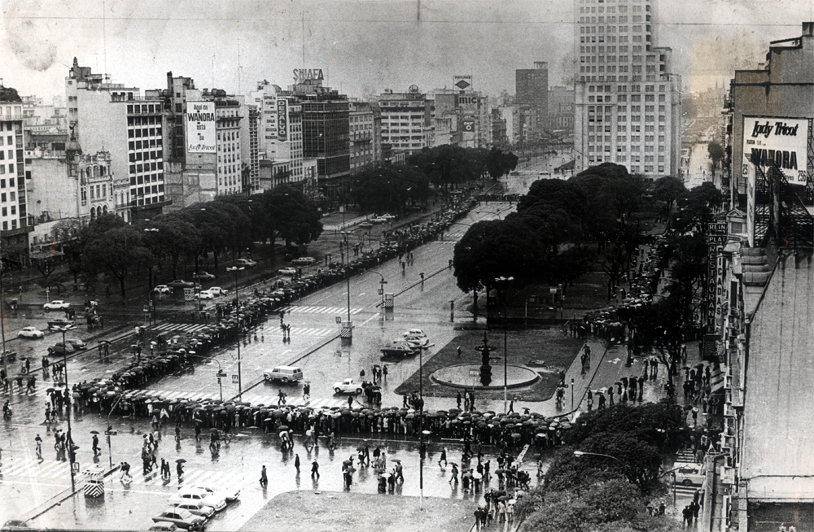
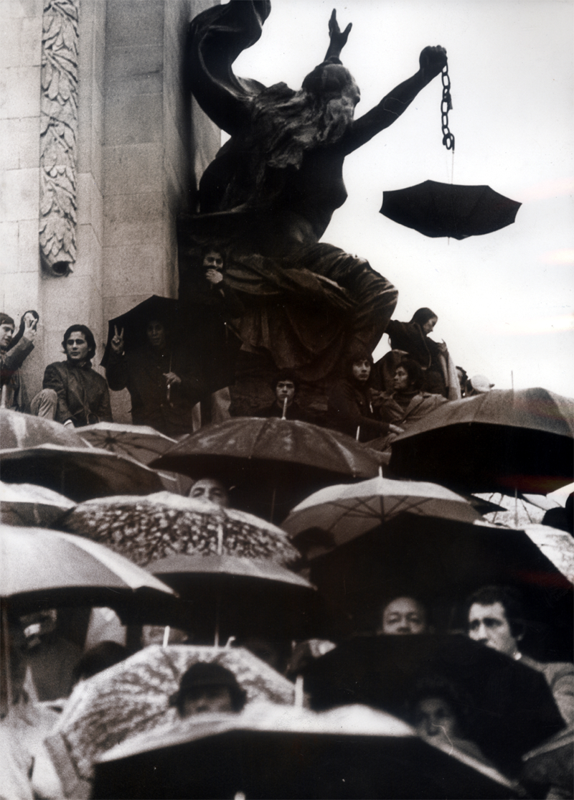
4 de julio 1974. Aspecto de la multitud que permanentemente se renovó para tributar el último adiós a su líder el presidente de la nación Juan Domingo Perón

